Slide 1
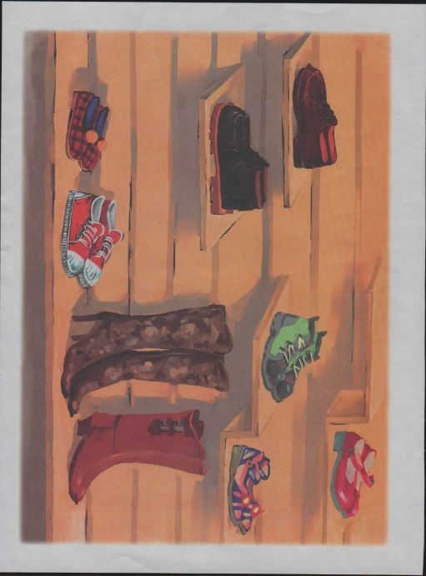
ПОЛЕ ЧУДЕС
Городской округ - город Камышин Волгоградской области
Одежда и обувь
Учитель СБО МБОУ СОШ №17
( филиал ) Дубровина Л.А.

Slide 2
Задание для первой тройки игроков
с
т
и
р
к
а
Вид ухода за летней одеждой

Slide 3
Задание для второй тройки игроков
в
а
л
я
н
а
я
Как называется
обувь из шерсти

Slide 4
Задание для третьей тройки игроков
к
е
п
к
а
Мужской Головной убор

Slide 5
ИГРА СО ЗРИТЕЛЯМИ
П
И
Ж
А
М
А
Домашняя одежда

Slide 6
ИГРА СО ЗРИТЕЛЯМИ
П
А
Л
Ь
Т
О
Верхняя одежда

Slide 7
ИГРА СО ЗРИТЕЛЯМИ
Ш
У
Б
А
Греет, а не печка,
пушистая, а не зверь

Slide 8
ФИНАЛ
Р
У
Б
А
Ш
К
Входит в одну дверь, А выходит из трех.
Думаешь, что вышел, А на самом деле …
вошел.

Slide 9
С У П Е Р – И Г Р А
Т
Е
Л
Ь
Н
Я
Ш
К
А
НАЗВАНИЕ нижней нательной одежды

Slide 10
СПАСИБО за ВНИМАНИЕ!

